Slide 1
핵사곤
2021-06-08
최윤석

Slide 2

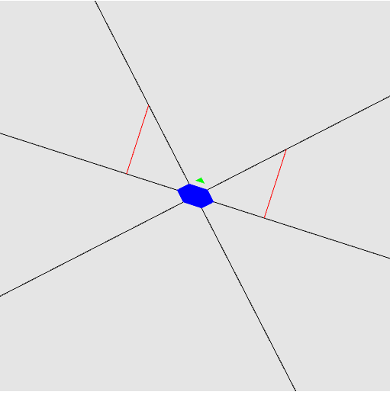
# 프로잭트
소개
중앙 육각형을 기준으로 다가오는 장애물을
피하는 게임
플레이어는 작은 세모이며
방향키로 양 옆을 이동할 수 있음
빨간색 선에 닿으면 게임오버

Slide 3
# 프로잭트
기술
1.도형그리기
2.색 추가
3.도형회전 시키기

Slide 4
향후 개선점
선말고 도형으로 장애물 변경
장애물, 회전의 단조로움 개선
패턴의 다양화

Slide 5
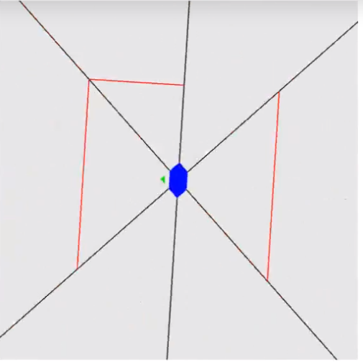
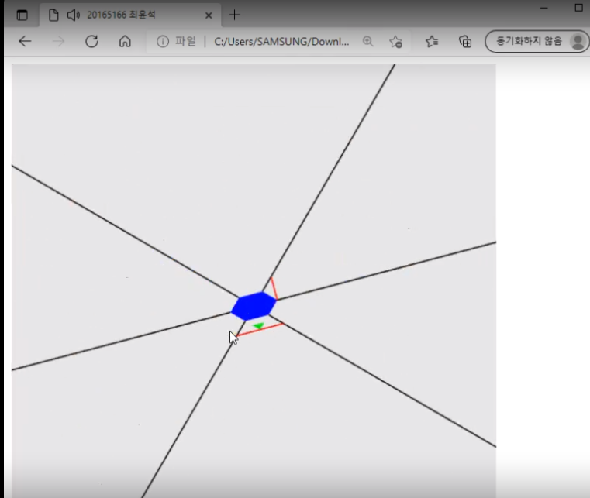
스크린 샷

Slide 6
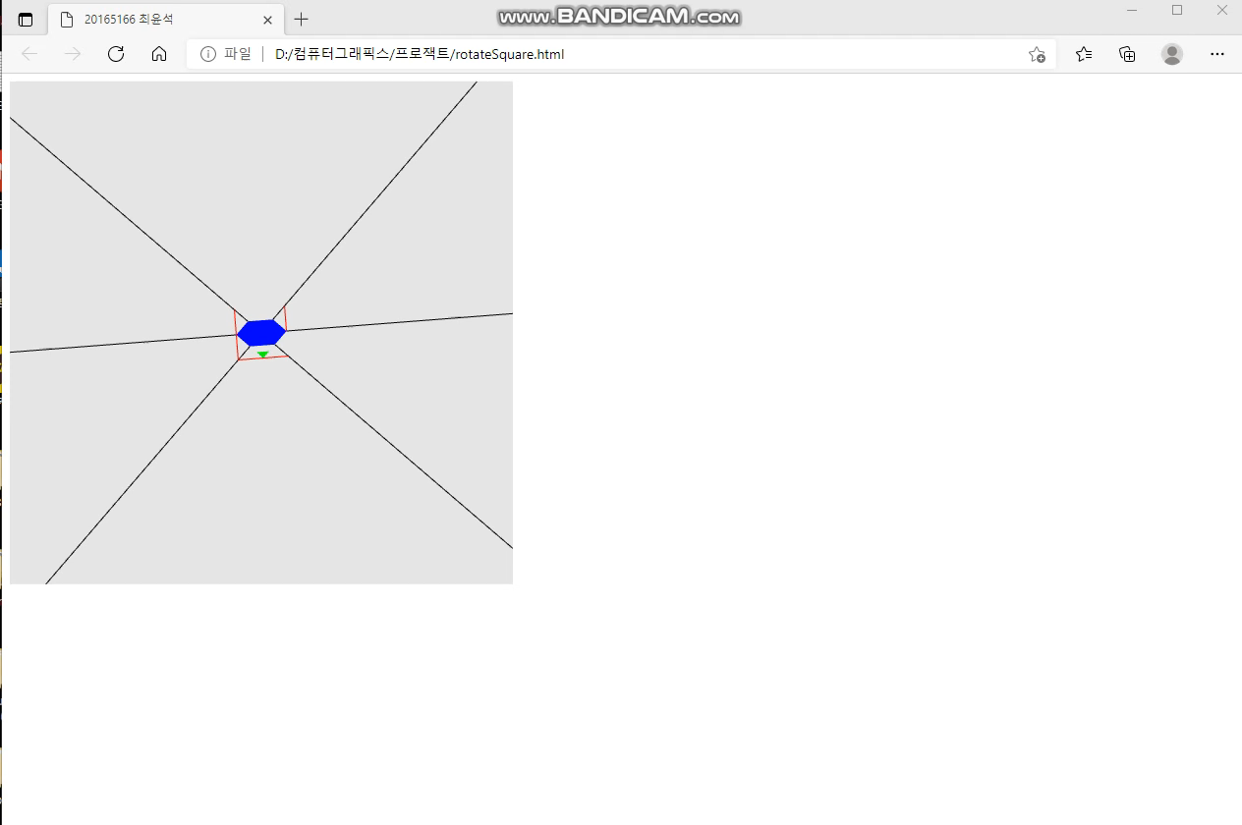
시연 동영상

